Slide 1
Urząd Miasta Krakowa Wydział Gospodarki Komunalnej i Klimatu 2022 r.
Gospodarka o obiegu zamkniętym w Gminie Miejskiej Kraków

Slide 2
Cyrkularna Strategia dla Krakowa
Realizacja działań
Plan działań gospodarki o obiegu zamkniętym dla Miasta Krakowa
Karta zobowiązań w zakresie zrównoważonego zarządzania zasobami naturalnymi i gospodarki o obiegu zamkniętym

Slide 3
Circular Cities
Circular Cities był ogólnopolskim programem zainicjowanym w czerwcu 2019 r., realizowanym przez firmę Metabolic przy współpracy fundacji INNOWO, współfinansowanym przez fundację MAVA.
W ramach programu została stworzona indywidualna strategia wprowadzania gospodarki o obiegu zamkniętym na terenie Miasta Krakowa.
http://circularhotspot.pl/pl/miasta-i-regiony/445

Slide 4
Wizje GOZ dla Krakowa – cztery obszary

Slide 5
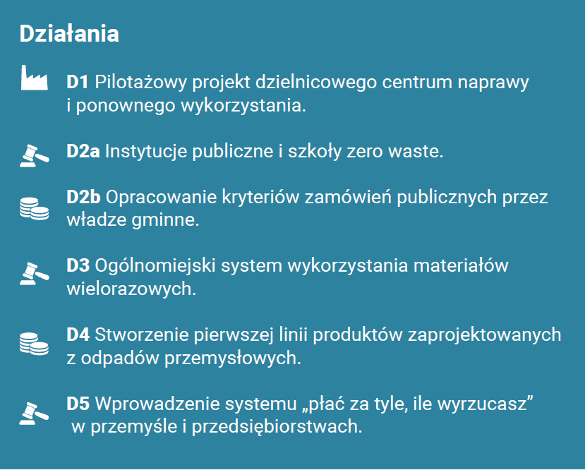
Miasto o cyrkularnym metabolizmie
Monitorowanie przepływu zasobów na poziomie miasta i gospodarstw domowych
Sieć lokalnych ośrodków recyklingu i lokalnych centrów zasobów
Pełne przejście na energię odnawialną z wykorzystaniem wielu źródeł
Rozwijający się lokalny sektor wytwórczy, oparty na miejskim sektorze żywnościowym, stalowym i usługowym

Slide 6
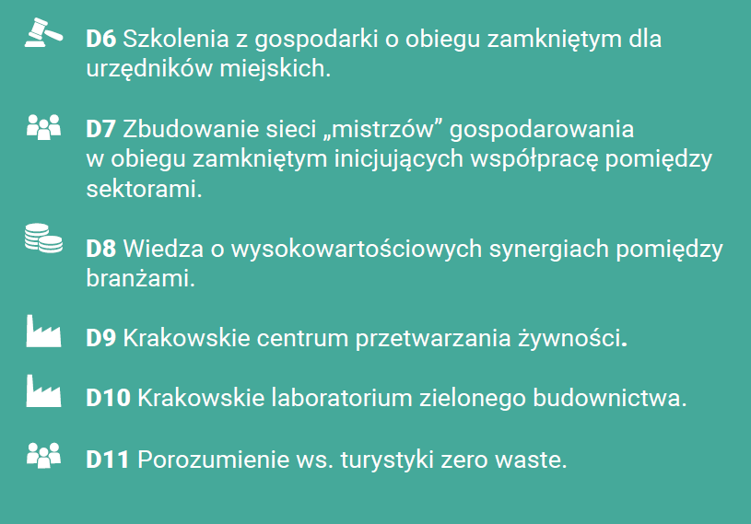
Dobrze skomunikowane miasto propagujące kulturę kreatywności i innowacji
Szybka kolej aglomeracyjna łącząca Kraków z okolicznymi regionami i resztą Polski
Centra innowacji w Nowej Hucie i Podgórzu
Program łączący studentów z lokalnymi przedsiębiorcami
Fundusz na cyrkularne innowacje w regionie

Slide 7
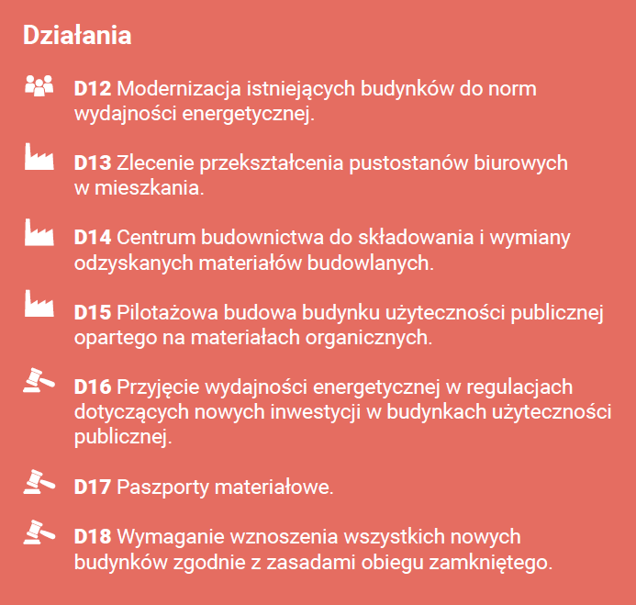
Zrównoważone, zróżnicowane i sprzyjające włączeniu społecznemu budownictwo
Ponowne użycie materiałów budowlanych i konstrukcyjnych
Strategie dotyczące „górnictwa miejskiego”
Modernizacja pod kątem efektywności elektrycznej w obszarach zabudowanych
Promocja materiałów pochodzenia biologicznego
Ośrodki miejskie i zwiększone zarządzanie partycypacyjne we wszystkich dzielnicach

Slide 8
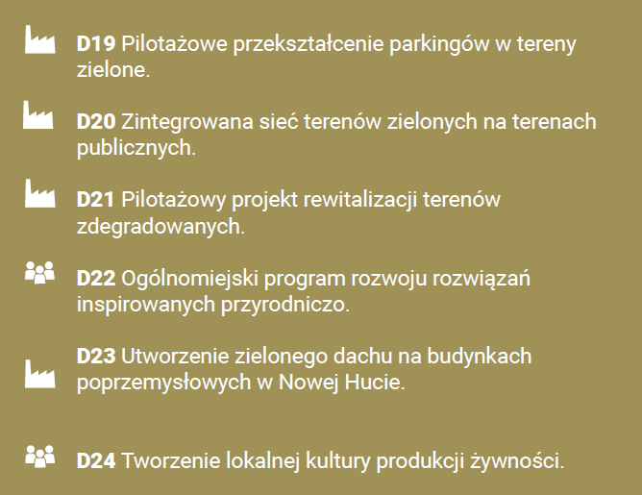
Miasto z ekosystemem przyjaznym dla ludzi i innych gatunków
Wdrażanie wartościowych, wielofunkcyjnych terenów zielonych o różnym przeznaczeniu
Wdrażanie ekosfer oraz parków „kieszonkowych”
Pojazdy zeroemisyjne w mieście
Ograniczenie urbanizacji na otaczające tereny zielone
Produkcja żywności pochodzącej z akwaponiki, zintegrowanego rolnictwa oraz produkcji podmiejskiej

Slide 9
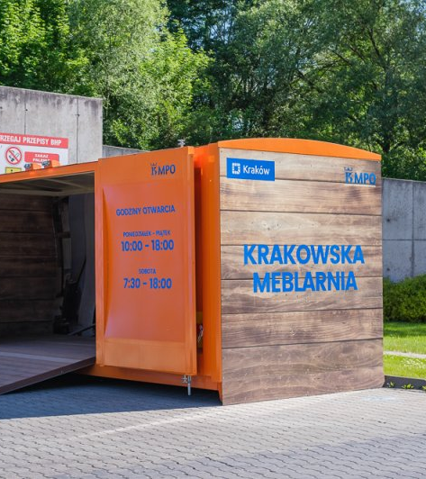
Krakowska meblarnia
10 czerwca 2021 r. na terenie Lamusowni funkcjonuje również Krakowska Meblarnia. Mieszkańcy mogą w ramach tej usługi dać nowe życie dobrym lub lekko uszkodzonym meblom, których sami już nie potrzebują.
Następnie pracownicy MPO Sp. z o.o., wykwalifikowani stolarze, ocenią czy są w stanie naprawić taki mebel. Jeśli tak, to po renowacji taki stół, krzesło czy szafa, będą mogły wrócić do użycia, ale już przez kogoś innego, w nowym domu.
Naprawione meble zostaną wystawione na aukcje, a pozyskane środki zostaną przeznaczone na cele edukacyjne
Notes:
działa od 2010 roku
trafiają tu wszelkie odpady nietypowe
są demontowane na 3 liniach produkcyjnych: linii ręcznego demontażu (sprzęt AGD i RTV itp.), linii do rozdrabniania opon, linii mechanicznego rozdrabniania odpadów wielkogabarytowych (meble itp.)

Slide 10
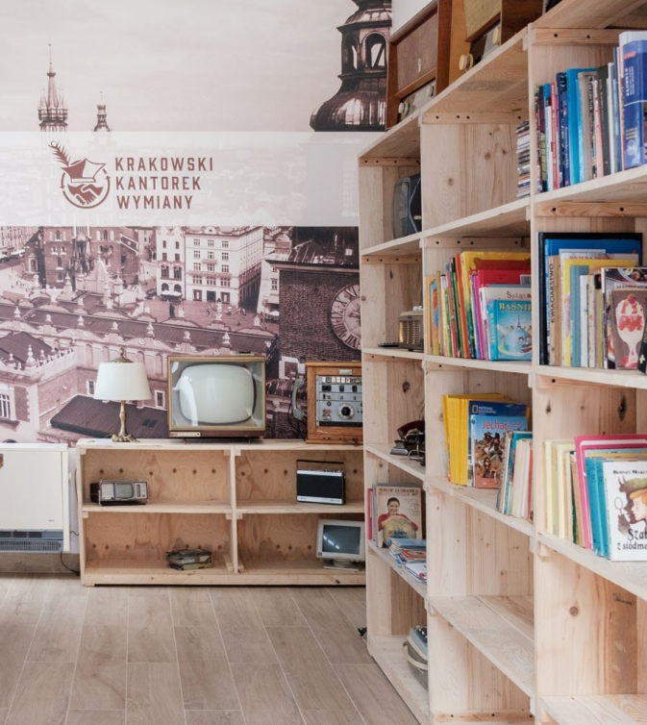
Krakowski Kantorek Wymiany
Na terenie Lamusowni funkcjonuje Krakowski Kantorek Wymiany, w którym mieszkańcy Krakowa mogą wymieniać używane książki, których nie potrzebują na takie, które mogą ich zaciekawić.
Książki na wymianę można oddawać w każdy czwartek w godzinach otwarcia Lamusowni, czyli od godz. 10.00 do godz. 18.00.
W I połowie 2021 r. planowane jest rozszerzenie działalności Kantorka o wymianę zużytych mebli, które zostaną odnowione w Lamusowni.
Notes:
działa od 2010 roku
trafiają tu wszelkie odpady nietypowe
są demontowane na 3 liniach produkcyjnych: linii ręcznego demontażu (sprzęt AGD i RTV itp.), linii do rozdrabniania opon, linii mechanicznego rozdrabniania odpadów wielkogabarytowych (meble itp.)

Slide 11
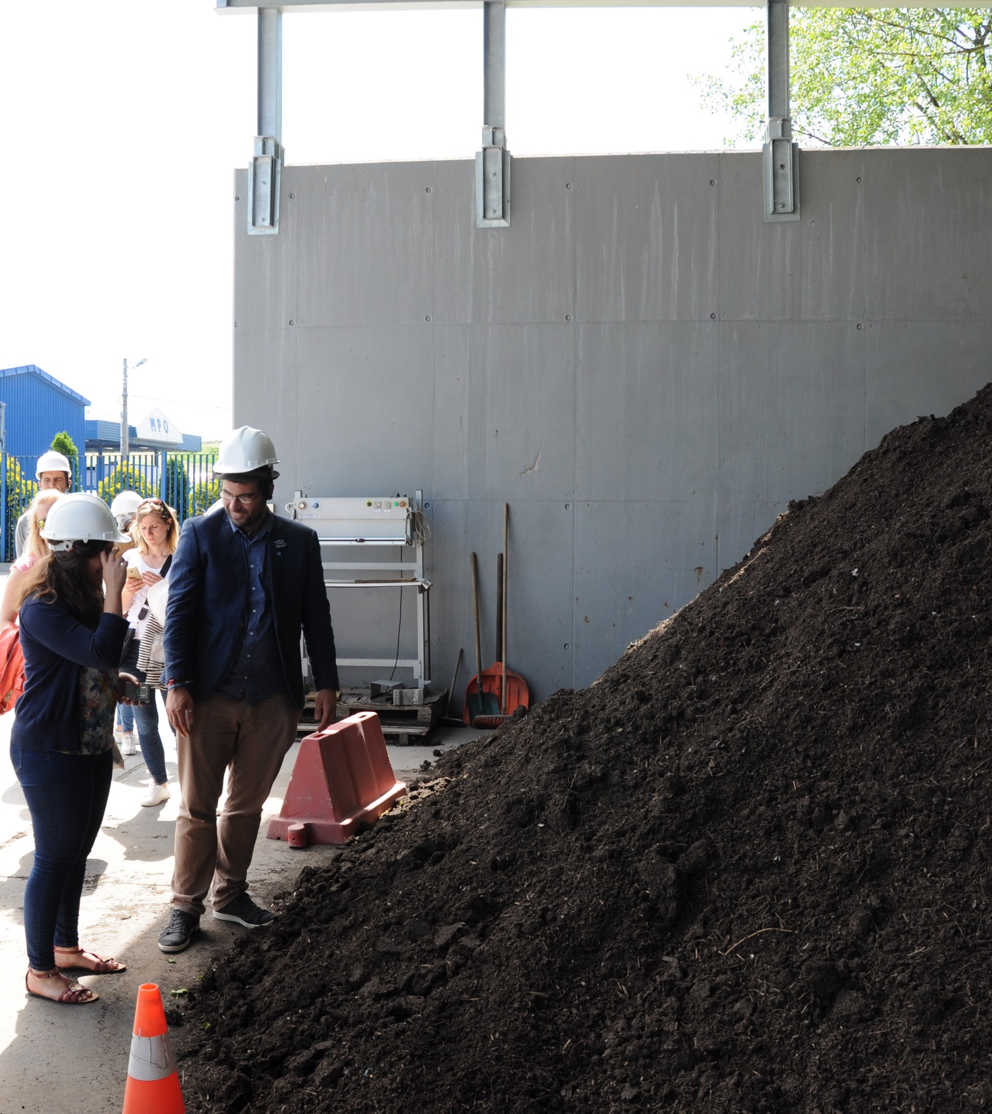
Kompost z odpadów zielonych
W kompostowni na terenie Centrum Ekologicznego Barycz przy ul. Krzemienieckiej 40, odpady zielone odebrane od mieszkańców przetwarzane są w wysokogatunkowy kompost
W ciągu roku wytwarzane jest ok. 5 000 Mg kompostu
Kompost posiada zezwolenie Ministra Rolnictwa i Rozwoju Wsi pod nazwą „KOMPOST NA RABATY”
Cena: ok. 1 zł/10 kg
Notes:
oddana do użytku w 2005 roku, rozbudowana w 2014r.
składa się z 16 kontenerów, 2 kontenerów z biofiltrem oraz urządzenia ładującego i sterującego
odpady rozdrobnione poddawane są naturalnym procesom rozkładu w wysokiej temperaturze i odpowiedniej wilgotności
otrzymywany kompost ma wszelkie certyfikaty i zezwolenia, stanowi doskonały nawóz użyźniający glebę
wydajność kompostowni wynosi 16 000 Mg/rok dla odpadów zielonych lub 57 000 Mg/rok frakcji biodegradowalnej wyodrębnionej ze zmieszanych odpadów komunalnych (19 12 12)

Slide 12
„100 % korzyści” z niepotrzebnych tekstyliów
Od 2015 r. prowadzony jest program odbioru i zagospodarowania tekstyliów, realizowany przez MPO Sp. z o.o. we współpracy z Polskim Czerwonym Krzyżem
Niepotrzebne tekstylia po zgłoszeniu telefonicznym odbierane są od mieszkańców, a następnie dostarczane do PCK, gdzie pracownicy dokonują ich selekcji, a następnie przekazują je osobom potrzebującym
Notes:
oddana do użytku w 2005 roku, rozbudowana w 2014r.
składa się z 16 kontenerów, 2 kontenerów z biofiltrem oraz urządzenia ładującego i sterującego
odpady rozdrobnione poddawane są naturalnym procesom rozkładu w wysokiej temperaturze i odpowiedniej wilgotności
otrzymywany kompost ma wszelkie certyfikaty i zezwolenia, stanowi doskonały nawóz użyźniający glebę
wydajność kompostowni wynosi 16 000 Mg/rok dla odpadów zielonych lub 57 000 Mg/rok frakcji biodegradowalnej wyodrębnionej ze zmieszanych odpadów komunalnych (19 12 12)

Slide 13
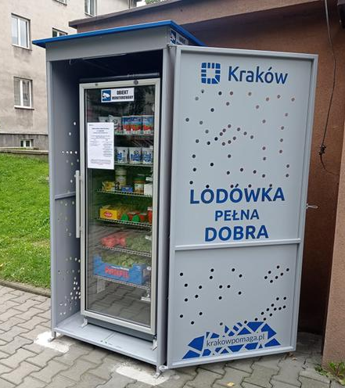
Lodówka pełna dobra
We wrześniu 2021 r. został zainaugurowany projekt w ramach którego zostały uruchomione trzy lodówki spożywcze, w których będzie można zostawić żywność dla potrzebujących osób (ul. Sas–Zubrzyckiego 10, ul. Sudolska 7a, os. Szkolne 20).
Obowiązuje podstawowa zasada: dzielimy się produktami, które sami chcielibyśmy zjeść i otrzymać
Produkty własnego wyrobu należy dokładnie opisać z czego się składają i kiedy zostały przygotowane
Nie zostawiamy surowego mięsa, produktów zawierających surowe jaja, artykułów nadpsutych i alkoholu
Notes:
oddana do użytku w 2005 roku, rozbudowana w 2014r.
składa się z 16 kontenerów, 2 kontenerów z biofiltrem oraz urządzenia ładującego i sterującego
odpady rozdrobnione poddawane są naturalnym procesom rozkładu w wysokiej temperaturze i odpowiedniej wilgotności
otrzymywany kompost ma wszelkie certyfikaty i zezwolenia, stanowi doskonały nawóz użyźniający glebę
wydajność kompostowni wynosi 16 000 Mg/rok dla odpadów zielonych lub 57 000 Mg/rok frakcji biodegradowalnej wyodrębnionej ze zmieszanych odpadów komunalnych (19 12 12)

Slide 14
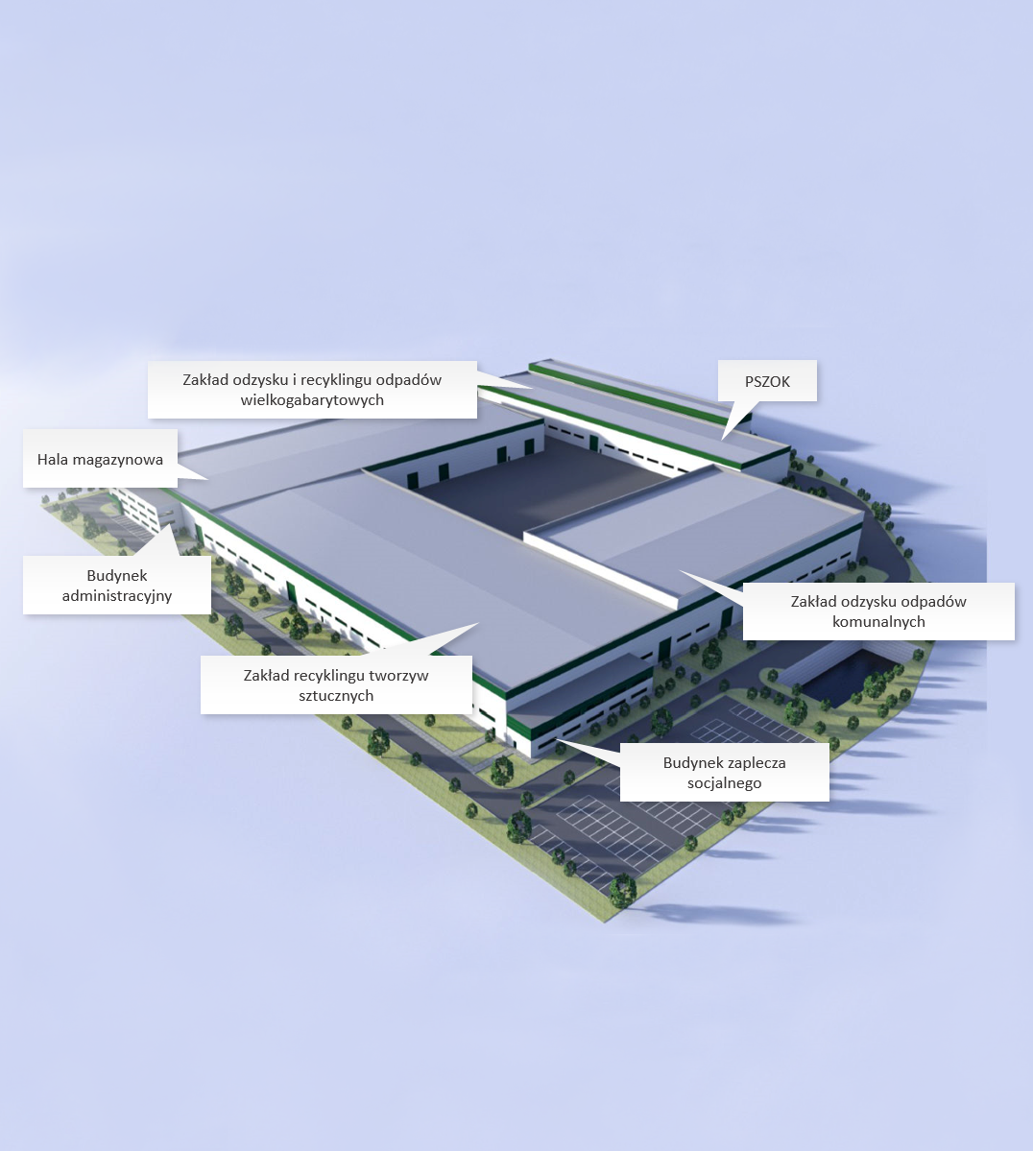
Centrum Recyklingu Odpadów Komunalnych
Projekt realizowany będzie w latach 2021–2026. Planowany koszt inwestycji wynosi ok. 245 mln zł.
Zrealizowanie projektu Centrum Recyklingu Odpadów Komunalnych będzie jednym z kroków w kierunku transformacji Krakowa w miasto cyrkularne.
W ramach Centrum Recyklingu Odpadów Komunalnych planowana jest budowa czterech instalacji do przetwarzania odpadów komunalnych odebranych i zebranych od mieszkańców
Notes:
oddana do użytku w 2005 roku, rozbudowana w 2014r.
składa się z 16 kontenerów, 2 kontenerów z biofiltrem oraz urządzenia ładującego i sterującego
odpady rozdrobnione poddawane są naturalnym procesom rozkładu w wysokiej temperaturze i odpowiedniej wilgotności
otrzymywany kompost ma wszelkie certyfikaty i zezwolenia, stanowi doskonały nawóz użyźniający glebę
wydajność kompostowni wynosi 16 000 Mg/rok dla odpadów zielonych lub 57 000 Mg/rok frakcji biodegradowalnej wyodrębnionej ze zmieszanych odpadów komunalnych (19 12 12)

Slide 15
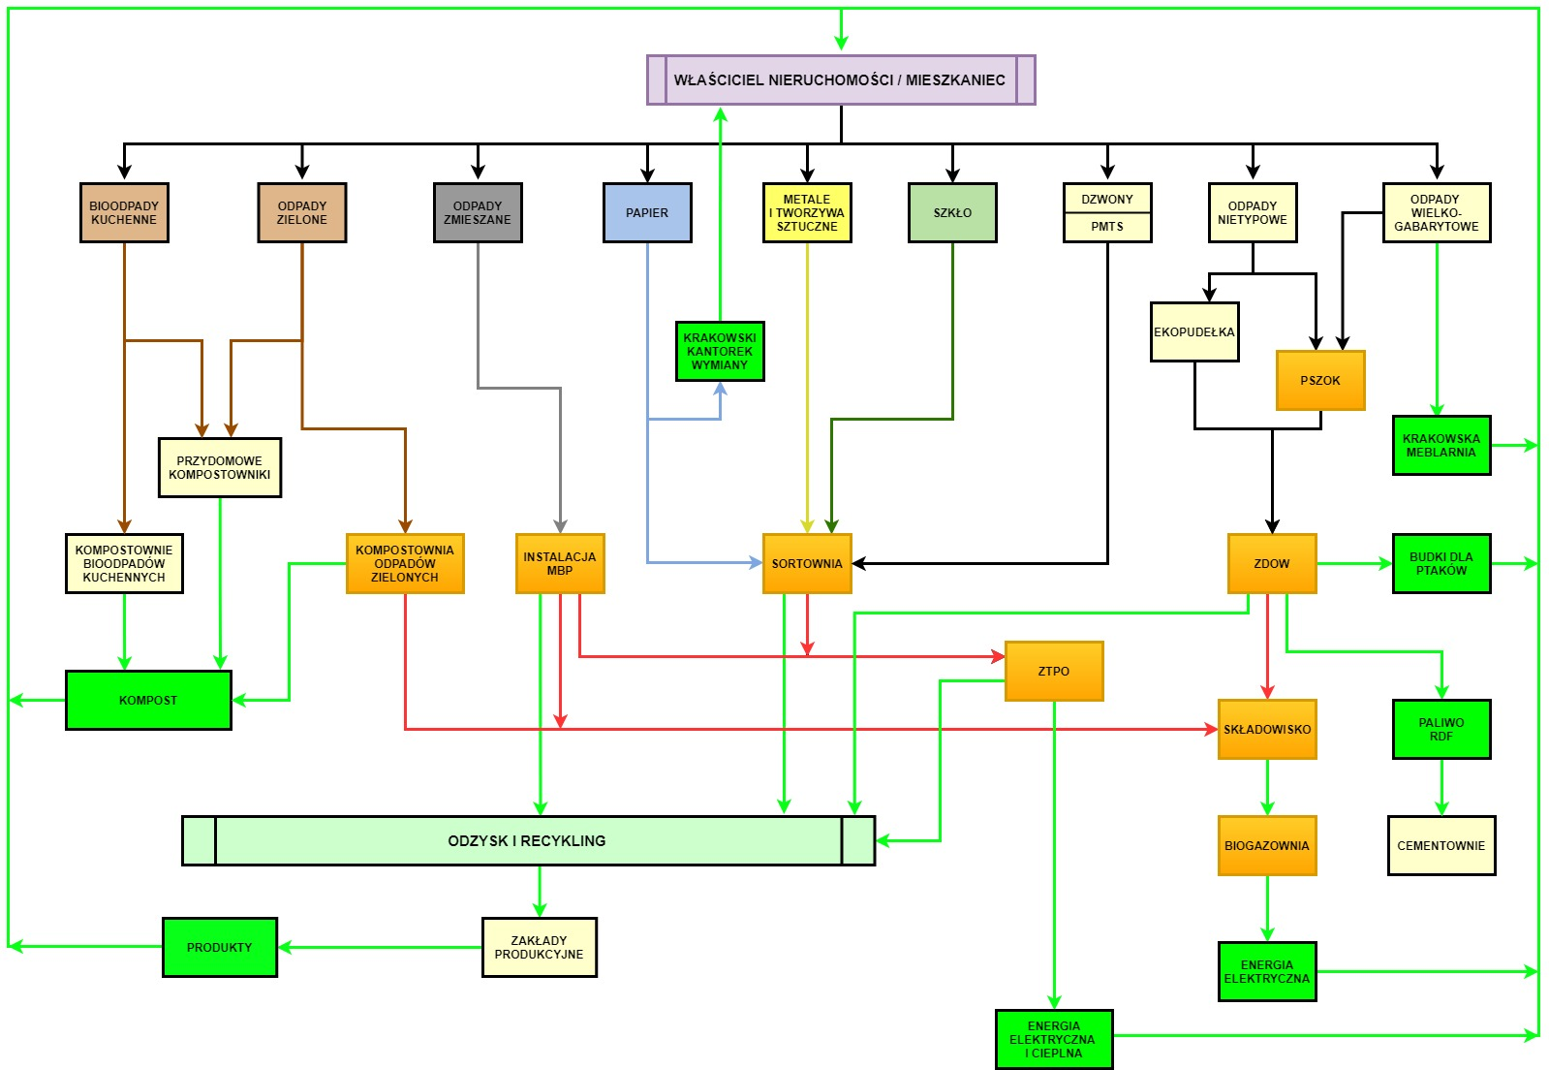

Slide 16
Brak zdefiniowanego pojęcia GOZ w przepisach ustawowych
Brak przepisów dotyczących ROP oraz systemu kaucyjnego
Nieopłacalność finansowa gospodarki o obiegu zamkniętym dla przedsiębiorców
Brak systemowego podejścia do wdrażania działań GOZ w Krakowie

